Slide 1
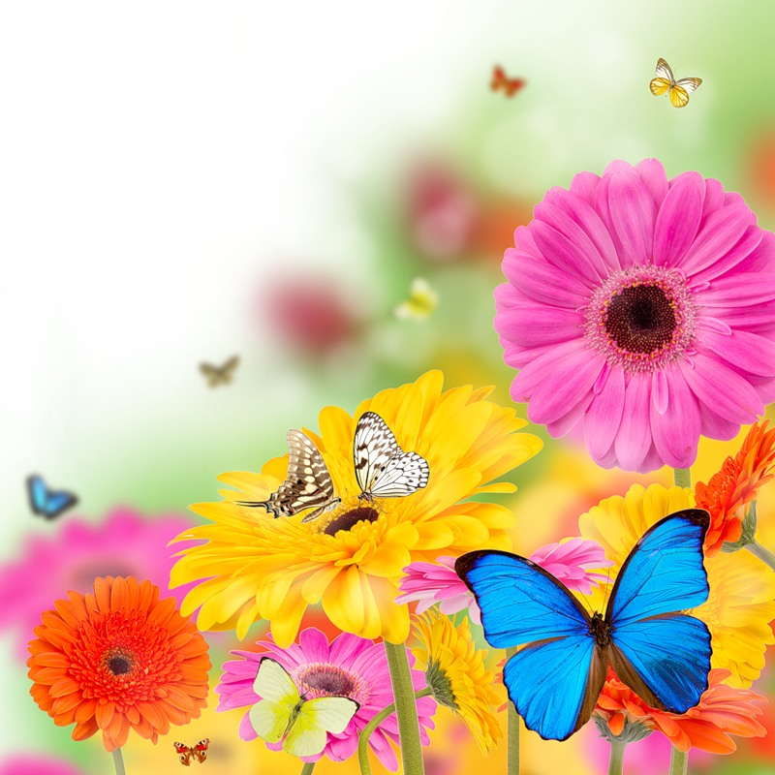
Шаблон для презентации «Цветы №1»
Алимова Эльвие Назимовна
Учитель химии
МОУ «Вольновская школа»
п.Вольное, Республика Крым
2015г.

Slide 3
Источники иллюстрации:
http://www.lady-of-rain.ru/post224867811/
http://www.setwalls.ru/2863-razmytost-babochka-nasekomoe-priroda-leto-cvety.html

